Slide 1
ЕВТЕЛСАТ – ELO: ВЫВОДИМ Управление физическими объектами через Интернет (IoT) НА глобальныЙ УРОВЕНЬ
CАТКОМРУС
Николай Орлов, региональный Вице-президент Eutelsat S.A.
8 октября 2020 г.

Slide 2
Среди миллиардов объектов, которые будут подключены к сети в будущем, приблизительно 15% будут использовать специализированные технологии LPWA
Управление физическими объектами через Интернет (IoT) = суммарное количество подключенных объектов*
Все объекты IoT:
Десятки миллиардов объектов к 2030 г.
Предназначенные как для профессиональных (B2B), так и для частных (B2C) пользователей, большинство из них подключаются по WiFi, Bluetooth или даже с помощью проводных соединений
Объекты LPWA:
от 2 до 4,4 млрд. объектов к 2030 г. (примерно 15% от всего количества)
Конкретные технологии, специально предназначенные для IoT:
Sigfox и LoRa: автономные сети, опережающие конкурентов
NB-IoT и LTE-M: разрабатываются для развертывания в телекоммуникационных сетях, но еще не прошедшие полную стандартизацию => ожидается, что к 2025-2030 годам будут представлять свыше 60% рынка
Основные характеристики:
Беспроводная связь большого радиуса действия
Длительный срок службы элемента питания объекта
Подключение с очень низким средним доходом на одного абонента (ARPU)
Очень низкая стоимость модуля
Трафик типа обмена сообщениями
Основные режимы использования, главным образом для профессиональных (B2B) пользователей: коммунальные компании, интеллектуальные города, транспорт и логистика, безопасность, сельское хозяйство и т.п.
Млрд. устройств
LPWA
*за исключением личных коммуникационных устройств (ноутбуков, смартфонов, планшетов)
ИСТОЧНИК: Аналитический отчет по IoT, 2018 г.

Slide 3
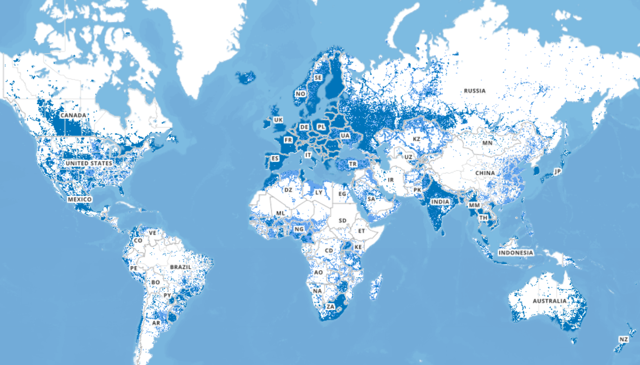
Только спутник может обеспечить глобальное покрытие: для объектов LPWA
75% территории Земли – белое пятно с ненадежным / отсутствующим покрытием наземными телекоммуникационными службами
Сотовая связь (3G, 4G) и LPWA (LoRa, NB-IoT, LTE-M) покрывают только города и частично сельские районы
Большинство труднодоступных зон (горы, пустыни, моря, океаны) не покрываются наземными сетями
Только спутниковые коммуникационные службы способны обеспечить покрытие этих регионов, однако...
...устаревшие спутниковые коммуникационные службы не рассчитаны на обслуживание приложений IoT
Это связано со сложностями при их настройке и эксплуатации, и с отсутствием интеграции с наземными технологиями IoT
Они требуют применения громоздких и потребляющих значительную мощность терминалов
Цены терминалов и соединений несовместимы со сценариями использования IoT

Slide 4
Проект ELO: новая группировка, обеспечивающая глобальное покрытие ДЛЯ ВСЕХ СЕТЕЙ LPWA
ОТЛИЧИТЕЛЬНЫЕ ОСОБЕННОСТИ
Интеграция наземной + спутниковой связи: один чипсет для подключения к обеим сетям с использованием одних и тех же частот, один формат для сообщений
Дополнение к наземным сетям IoT, а не их замена: объекты безразрывно подключаются к спутникам и используют их для передачи сообщений только вне зоны действия наземной сети
Косвенное распространение гибридного обслуживание сетевыми операторами и провайдерами решений IoT, объединяющими спутниковое и наземное покрытие в свои предложения по подключению
Поставлена цель добиться 1-часового повторного соединения для сообщений к 2025 г.
Плата за подключение и количество объектов соответствует рынку IoT, используются преимущества экономии масштаба за счет наземной связи
Сначала – Sigfox, однако рассматривается возможность совместимости с LoRa и NB-IoT / LTE-M
Наземная сеть LPWA
Централизация
данных
Городские зоны
Труднодоступные зоны
Моря
и океаны

Slide 5
Система ELO специально разработана для нужд IoT
Опора на новые космические проекты для оптимизации затрат
Космическая архитектура группировки:
Несколько десятков спутников на высоте около 500-600 км, полярная орбита
Облачное подключение наземных станций для непрерывной мгновенной передачи данных, собранных спутниками или наземными сетями, наземным партнерам LPWA
Первоначальное применение недорогих малых спутников (6U, класс около 10 кг)
Непрерывная модернизация благодаря частому обновлению спутников
Терминалы: обязательства LPWA не претерпевают изменений
Система оптимизирована для длительного срока службы элемента питания
Обеспечено значительное снижение размера, потребляемой мощности и затрат на коммуникационный модуль по сравнению с существующими спутниковыми решениями

Slide 6
ELO радикально отличается не только от прежних спутниковых служб, но и от длинного перечня новых космических проектов в области IoT, как по затратам, так и охвату рынка
 |  | Интеграция с наземной системой | Частота | Стоимость терминала | Плата за подключение | Соответствие сценариев применения
Гибридная наземная/ спутниковая система LPWA |  | Полная интеграция с основными участниками рынка наземных систем Существующие каналы распределения | Диапазоны ISM Те же, что и для наземной системы | Низкая Всего на несколько долларов больше по сравнению с чисто наземными модулями | Низкая Менее 10 долларов в год на объект (для нескольких сообщений в день) | Тот же, что и у наземной системы LPWA
Новые космические проекты |  | Огромные усилия по построению экосистемы с нуля в случае обособленного существования | 140-160 МГц, диапазон L, диапазон S, однако фактическая ситуация с правами неясна | Умеренная Отсутствие масштаба объясняет высокую стоимость чипсетов и терминалов | Умеренная 10-40 евро / год | То же, что и у наземных систем LPWA, однако потенциал будет ограничен ценами
Прежние системы MSS Непригодны для LPWA |  | Прежние чисто спутниковые провайдеры услуг, использующие собственные космические технологии | Диапазоны MSS в диапазонах частот VHF, L и S | Высокая 100-5000 евро за терминал | Высокая 40-200 евро / год | Отслеживание активов высокой стоимости, безопасность, требование работы в реальном времени и уровня качества обслуживания (QoS)
ELO

Slide 7
косвенный подход к РАСПРОСТРАНЕНИЮ
работа совместно с операторами сети LPWA, чтобы иметь возможность предлагать гибридные подключения
Доступ к спутниковой инфраструктуре IoT не предназначается для непосредственной продажи конечным клиентам
Операторы сети LPWA смогут покупать доступ к спутниковой инфраструктуре для разработки новых гибридных предложений, сочетая спутниковую инфраструктуру со своими наземными сетями
Эта модель косвенного распределения будет сочетать уже существующую экосистему заказчиков и поставщиков услуг с операторами сетей LPWA
Несколько типов бизнес-моделей смогут быть задействованы при этом
Опция
«Евтелсат»
Операторы сетей LPWA
Поставщики услуг и интеграторы
Конечные заказчики
Развертывание и управление спутниковой инфраструктурой, специально предназначенной для IoT
Комплекты «гибридный спутник + наземные комплекты для подключения IoT»
Сквозное решение, включая объекты и приложения
Направление продаж

Slide 8
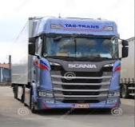
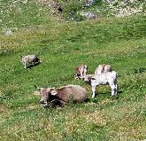
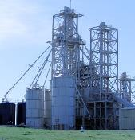
Многие сценарии применения IoT могут выигрышно использовать глобальное покрытие, СУЩЕСТВУЕТ 3 основные вертикали
Потенциальный объем рынка – миллиарды объектов LPWA
3 основные вертикали объединят 80% потенциального спутникового рынка IoT к 2030 г.
Грузоперевозки и логистика
Управление парком грузовых судов, поездов и грузовых автомобилей, а также отслеживание и мониторинг контейнеров, вагонов и стандартных поддонов
Спутники призваны устранить слепые зоны во всемирных цепях поставок, обеспечивая превосходную эффективность и наглядность
Интеллектуальное сельское хозяйство
Отслеживание поголовья и его мониторинг, цифровизация сельскохозяйственного оборудования, мониторинг почв и управление рыболовством
Спутниковая технология может сделать эти приложения доступными для большого количества ферм, плохо охваченных наземными средствами
Энергетика
и коммунальные сети
Безопасность, эффективность и непрерывность в осуществлении критически важных операций благодаря мониторингу топливных и газовых хранилищ, нефте- и газопроводов, горнодобывающих предприятий
Спутники обеспечат надежное и непрерывное покрытие для объектов, расположенных главным образом в удаленных районах
20% объектов для описанных вариантов использования могут быть подключены с помощью спутников → ПРЯМОЙ потенциал подключения сотен миллионов объектов LPWA при помощи спутника

Slide 9
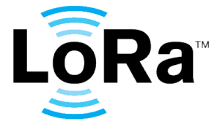
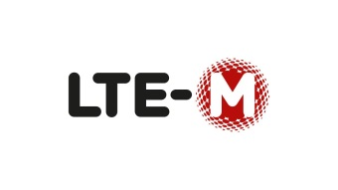
ВСЕМИРНЫЙ ПЛАН ДЕЙСТВИЙ ELO
2020
2021
2022
ELO Альфа
ELO 1
ELO 2
ELO 3
ELO 4
Количества и наращивание спутников
указаны в качестве примера
Испытания всех технологий LPWA
Альфа – этап испытаний
Технические
наработки
Бета – обслуживание отдельных заказчиков и партнеров
Технические + рыночные наработки
Коммерческая эксплуатация
Для начала
Масштабирование по мере развития с учетом роста рынка (технический партнер будет определен позднее)
+ возможная интеграция технологии LoRa
(ELO 1 и 2 – только
в этих целях)
Нацеленность
на интеграцию
Подготовка к интеграции в долгосрочной перспективе

Slide 10
ОСНОВНЫЕ аспекты гибридных услуг по подключению IOT при поддержке ELO
ПОВСЕМЕСТНО
Глобальное покрытие вне помещений с самого первого дня
Покрытие в помещениях / в городах за счет наземной инфраструктуры
Время доставки сообщения: От 12 часов (2 спутника) до 1 часа (24 спутника)
ПРОСТО
И КОМПЛЕКСНО
Полная совместимость с технологиями LPWA (Sigfox, LoRaWAN)
Единый интерфейс для безразрывной интеграции с уже развернутыми наземными инфраструктурой / системами
НИЗКАЯ МОЩНОСТЬ
Срок службы батареи до 10 лет в системе с 24 спутниками
Одинаковые размеры и масса объектов как и существующие только наземные объекты LoRa
GPS не требуется для локализации (точность в несколько километров)
НЕВЫСОКАЯ СТОИМОСТЬ
Устройства: Всего на несколько долларов больше по сравнению с чисто наземными модулями
Стоимость подключения: Менее 10 долларов в год на объект для передачи нескольких сообщений в день
Совокупная стоимость владения: поставлена цель достичь значения в пределах десятков долларов через 5 лет

